Slide 1
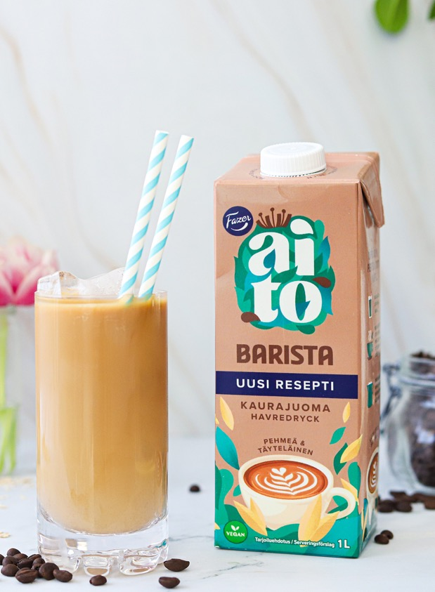
Haastetehtävä: Kerro sadalle
Yhteistyössä:

Slide 2
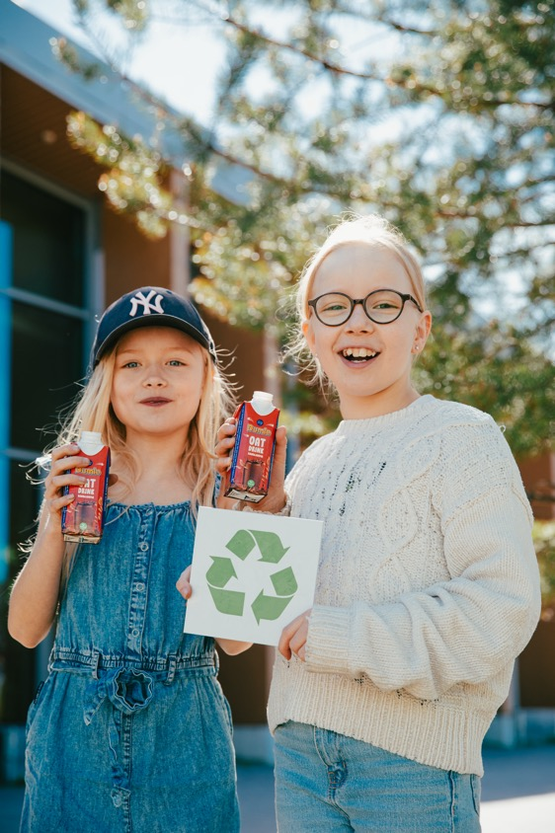
Tässä tehtävässä levitetään eri tavoin tietoa kartonkipakkausten kierrättämisestä.
Tyhjä juomakartonki ei ole roska, vaan arvokas raaka-aine uusille tuotteille. Kierrättämällä voidaan säästää luonnonvaroja, vähentää energiankulutusta ja pienentää ympäristökuormitusta.
Olisi hienoa, jos kaikki ymmärtäisivät tämän!

Slide 3
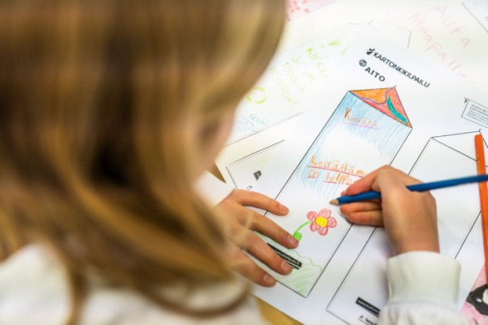
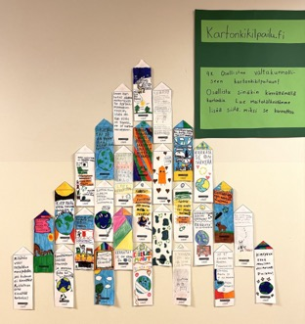
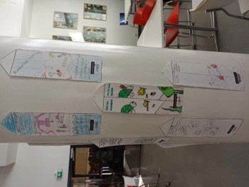
Miettikää luokassa, millä tavoin voisitte levittää tietoa mahdollisimman tehokkaalla tavalla
Voitte esimerkiksi:
Kertoa kierrättämisestä erilaisilla viesteillä ja sanomilla piirtämällä ja/ tai kirjoittamalla. Käyttäkää mielellään kampanjan jakelukortteja.

Slide 4
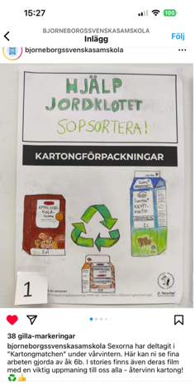
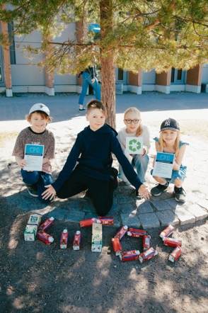
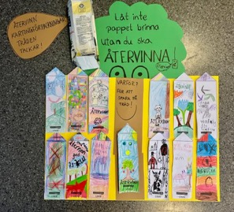
Kortteja voi jakaa perheenjäsenille ja naapureille.
Tehkää jakelukorteista kollaasi ja järjestäkää näyttely koululla, lähikaupassa tai vaikka kirjastossa. Ottakaa kollaasista valokuva, jonka jaatte koulun kotisivuilla, sähköpostitse ja/tai sosiaalisessa mediassa.
Käyttäkää mielikuvitusta suunniteltaessa kampanjan toteutusta. Hyödyntäkää aiheesta koottua materiaalia “Pieni Kampanjakoulu”, joka löytyy kampanjasivujen osiosta Aineistoa ja Materiaalpankki.

Slide 5
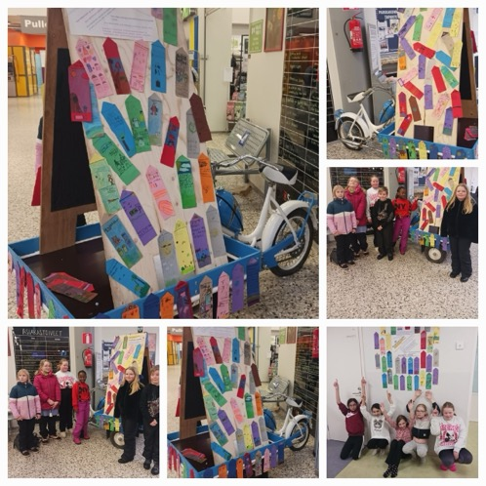
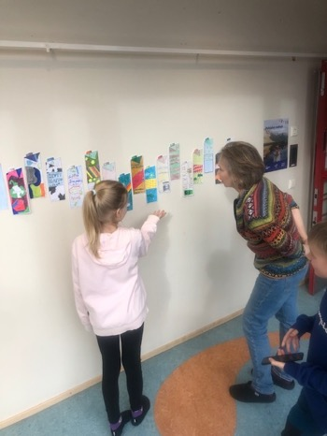
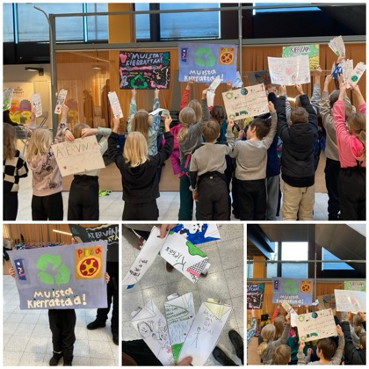
Esimerkkejä aikaisemmilta kilpailukausilta:

Slide 6
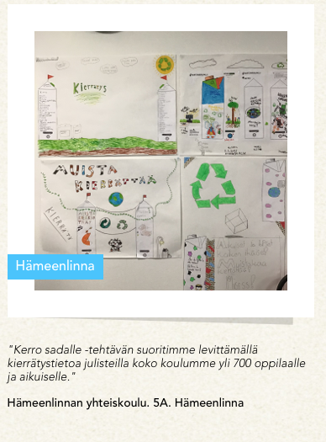
Tehkää kampanjan kuvaus ja rekisteröinti nettisivuille
Ottakaa kampanjan toteutuksista kuvia ja kirjoittakaa lyhyt tarina tai tehkää yhdessä video, joka kertoo, miten veitte viestiä eteenpäin
Rekisteröi haastetehtävä Minun sivut osiossa viimeistään 13.4.2025

Slide 7
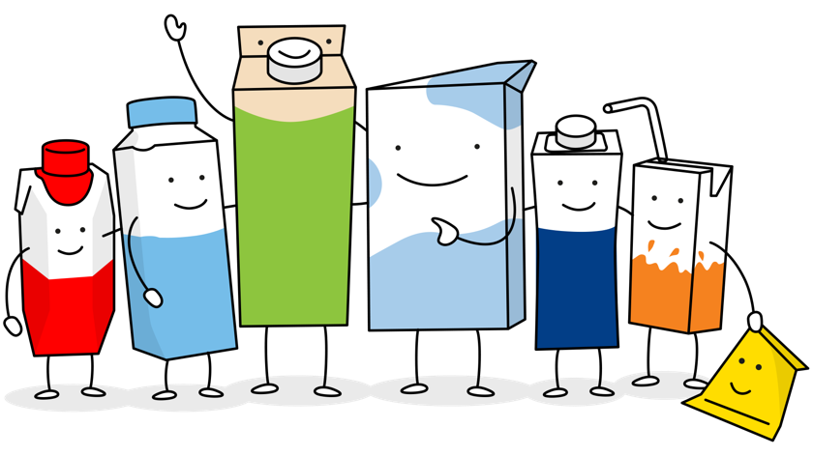
Onnea kisaan!
Yhdessä voimme vaikuttaa!

